Slide 1
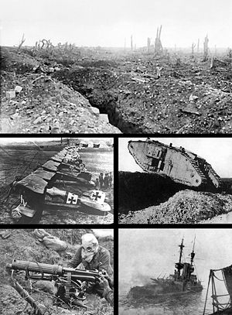
PRIMERA GUERRA MUNDIAL
Por:
Sofía Bonilla Sánchez
Saint Francis College – Décimo Año 2008
Notes:
10A

Slide 2
CONTENIDOS
GENERALIDADES
CAUSAS DE LA GUERRA
DESARROLLO DE LA GUERRA
FIN DE LA GUERRA
TRATADOS DE PAZ
REPERCUSIONES DE LA GUERRA

Slide 3
GENERALIDADES
Fue un conflicto armado a escala mundial
Se desarrolló entre 1914 y 1918
Se originó en Europa, por la rivalidad entre las potencias imperialistas
Se transformó en el primero en cubrir más de la mitad del planeta
Fue en su momento el conflicto más sangriento de la historia
Esta guerra solía llamarse la Gran Guerra o la Guerra de Guerras, antes de la Segunda Guerra Mundial
Antes de 1914, se le llama a ese período “paz armada”, es la etapa donde los países se preparan para la guerra.

Slide 4
En este época, los países industrializados:
Compiten entre sí
Desarrollan armas destructivas
Aumentan su riqueza distribuida muy desigualmente
CAUSAS DE LA GUERRA
Superproducción Industrial
Nacionalismo
Asesinato de Francisco Fernando
Causa inmediata

Slide 5
Superproducción Industrial
Se genera rivalidad y tensión entre los países industrializados y neocolonistas, al agotar los mercados mundiales y regionales
Nacionalismo
Se fomentaba la superioridad étnica de su país frente a los demás
Se impulsaban las ideas y propaganda bélica y la carrera armamentista
Se generan alianzas secretas entre las potencias
Formas dos bloques rivales: Alemania que apoya a Austria, Hungría e Italia que forman:“Triple alianza” y Gran Bretaña, Francia y Rusia que forman: “Triple Entende”

Slide 6
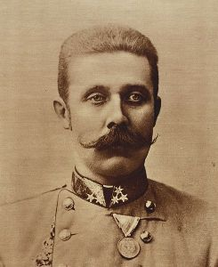
Asesinato de Francisco Fernando
Archiduque de Austria
Era el heredero del trono de Austria
Fue asesinado con su esposa en Sarajevo cuando visitaba las posesiones de su imperio en los Balcanes
El emperador Francisco José, exigió el permiso a Serbia para capturar a los responsables intelectuales
Al negarse Serbia, el Imperio Alemania-Austria, le declaran la guerra el 28 de julio de 1914
Rusia acude con sus tropas a apoyar a Serbia, pero Alemania y Austria le declaran la guerra
Según el acuerdo de alianza, se fueron involucrando los otros países
También se integró Japón, que se adueñó de las colonias que Alemania tenía en el Pacífico

Slide 7
DESARROLLO DE LA GUERRA
Los países que se enfrentaron fueron:
Imperios: Alemania Austria-Hungría Turquía Bulgaria
Aliados:
Francia
Gran Bretaña Rusia
USA
Serbia
Rumanía
China
Italia
Grecia

Slide 8
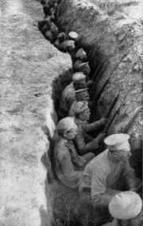
Frente francés:
Alemanes violan la neutralidad de Bélgica para invadir Francia
Franceses se defienden y temporalmente los detienen
Alemania avanza haciendo retroceder a ingleses y franceses
La mayor parte de la guerra se realizó “Guerra de Trincheras”
Mariscal francés Petain detuvo a los alemanes

Slide 9
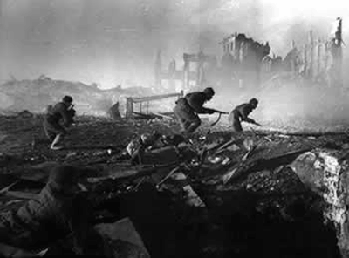
Frente ruso:
- Alemanes rechazan a los rusos y ocupan Polonia
- Austriacos se apoderan de Balcanes
- Turcos impiden toda ayuda a Rusia por mar

Slide 10
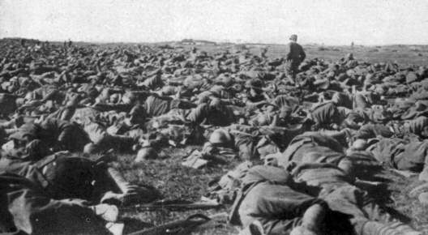
Otros continentes
Los aliados se apoderan las posesiones alemanas en África, costas de China e islas del Pacífico
Norte de África y el Mediterráneo fueron controlados por los aliados, con el apoyo de Italia
Italia deja de ser neutral

Slide 11
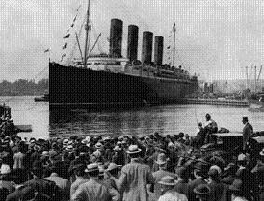
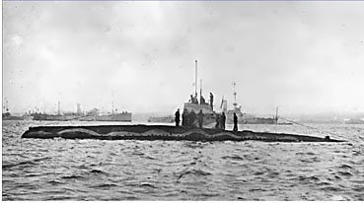
Guerra en los mares:
la flota inglesa venció a la alemana
Alemania desata la guerra submarina, hundiendo todos los barcos (guerra-mercantes)
Notes:
10D

Slide 12
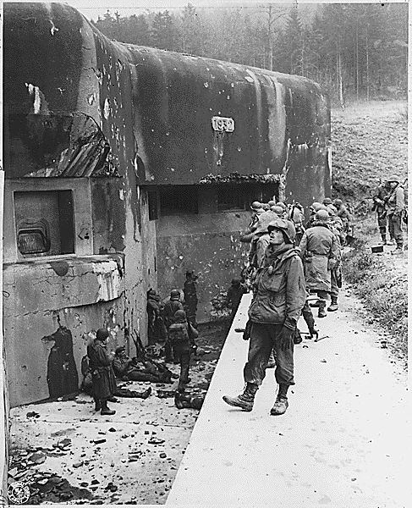
USA:
neutral
exportaba víveres y material bélico a Francia y Gran Bretaña
entra a la guerra en 1917, hundimiento del transatlántico (Alemanes)
RUSIA:
revolución rusa derroca al zar
gobierno comunista toma el poder y se retira de la guerra
Alemania concentra sus fuerzas en el frente francés

Slide 13
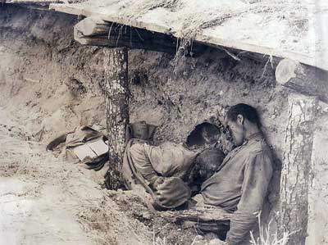
La guerra termina con la victoria de los aliados
Alemanes concentraron sus fuerzas en el frente francés, los aliados los rechazan (mando del mariscal Foch)
Ingleses invaden el cercano oriente
Italianos vencen a los austriacos
Los vencidos piden la paz
FIN DE LA GUERRA

Slide 14
Durante la guerra hubo varias propuestas de paz:
TRATADOS DE PAZ
TRATADO DE VERSALLES - París, 1919 (aplica Alemania)
TRATADO DE SAINT – GERMAÍN- Austria, 1919
TRATADO DE NEWILLY - Bulgaria, 1919
TRATADO DE TRIANON – Hungría, 1920
TRATADO DE SEVRES Y LAUSANA CON TURQUÍA - 1920
L A LIGA DE NACIONES - Estados Unidos Propuesta del presidente Wilson

Slide 15
REPERCUSIONES DE LA GUERRA
REPERCUSIONES INTERNACIONALES
- Cambió el mapa de Europa y del mundo
- Desaparecieron los imperios Austro-Húngaro y Turco
- Europa desaparecen las dinastías Romanov (Rusia), Habsburgo (Austria), Hohenzoltern (Alemania) y el sultán de Turquía
- Gran Bretaña conserva su poder en el mar
- Francia aumenta su poder al quedar Alemania aniquilada

Slide 16
REPERCUSIONES HUMANAS
- Se transformó la forma de luchar: tanques, aviones, granadas, bombas y gases
- En el mar se utilizaron los submarinos
- Escenarios de muerte y ruina
- Muerte: 13 millones de personas
- Inválidos: 15 millones
- Viudas y huérfanos
- Mujer ingresa al mundo profesional (trabajo en las fábricas) y político (sufragio)
- Obreros: reconocimiento de sus derechos, mejoras en el salario y condiciones, creación de la OIT

Slide 17
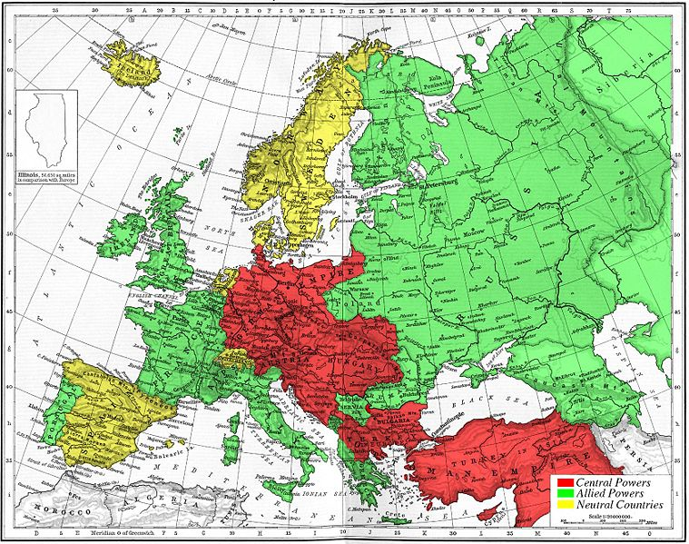
Alianzas militares europeas en 1915. Verde: Triple Entente (aliados) /Rojo: Triple Alianza (Potencias Centrales)

